Slide 1


Notes:
Inleidende Bespreking (3 min)
Verwelkom die leerders. Vra hulle om in hul groepe van VYF (wat in Les 1 bepaal is) te gaan sit. Laat hulle toe om rustig te raak en hul leermateriaal gereed te kry.
Verlede week het ons gekyk na hoe wette en individue afval as 'n omgewingskwessie kan aanspreek. Ons het ook gekyk na wat Aardedag is en hoe dit gevier kan word.
Hierdie week gaan ons 'n opwindende groepaktiwiteit doen waar julle 'n omgewingsgesond-heidsprogram moet ontwikkel en implementeer.
In Les 1 is julle in groepe van VYF verdeel en is gevra om die Les 1 – Afvalouditvorm as huiswerk te voltooi. Julle sal hierdie vorm in vandag se les gebruik.
Voordat ons met die aktiwiteit begin, kom ons kry eers terugvoer kry van die refleksie-huiswerkaktiwiteit (Aktiwiteit 2, Les 2 - Werkkaart) van laas week. Vraag 2.3 het jou gevra om maniere te beskryf waarop jy familielede kan aanmoedig om omgewingsvriendelike praktyke aan te neem. Jy het waarskynlik 'n paar van die praktyke genoem wat ons in die les bespreek het. Alhoewel dit maklik lyk, kan dit baie uitdagend wees om mense te oortuig om nuwe omgewingspraktyke aan te neem. Wat is van die uitdagings in hierdie verband? (Laat leerders toe om terugvoer te gee.)
Moontlike antwoorde kan die volgende insluit:
Mense is dikwels vasgevang in hul jarelange gewoontes en dit kan vir hulle moeilik wees om daarde gewoontes te verander.
Sommige familielede verstaan dalk nie ten volle die belangrikheid of impak van omgewingspraktyke nie.
Nuwe praktyke kan, in vergelyking met hul gewone roetines, ongerieflik of tydrowend lyk.
Daar kan 'n persepsie wees dat eko-vriendelike produkte of praktyke duurder is.
Sommige mense kan skepties wees oor die doeltreffendheid van sekere omgewingspraktyke.
As hul portuurgroep of gemeenskap nie omgewingsvriendelike gewoontes beoefen nie, voel hulle dalk minder gemotiveerd om dit te doen.
Om hierdie uitdagings die hoof bied is deel van die ontwikkeling en implementering van 'n omgewingsgesondheidsprogram.

Slide 2
Doelwitte van ’n Omgewingsgesondheidsprogram
Verhoogde bewuswording
01
Bevorder aksie
02
Bevorder gemeenskaps-betrokkendheid
03
Notes:
Onderrig (4 min)
Kom ons begin deur te kyk na wat 'n omgewingsgesondheidsprogram behels.
Die doel van 'n omgewingsgesondheidsprogram is om die publiek op te voed oor die belangrikheid van omgewingsbewaring. Die bevordering van omgewingsbewustheid kan ons help om die kwesbaarheid van ons omgewing te verstaan en stappe te neem om dit vir toekomstige geslagte te bewaar.
Drie belangrike doelwitte van 'n omgewingsgesondheidsprogram sluit in:
Verhoogde bewuswording: Lig mense in oor omgewingskwessies soos besoedeling, aardverwarming en volhoubare ontwikkeling. Maak hulle bewus van die gevare van oormatige verbruik en die belangrikheid van hulpbronbewaring.
Bevorder aksie: Moedig individue aan om omgewingsvriendelike gewoontes in hul daaglikse lewe aan te leer. Dit verwys na die vermindering van afval, herwinning, waterbesparing en -bewaring asook die gebruik van omgewingsvriendelike produkte.
Bevorder gemeenskapsbetrokkenheid: Betrek die gemeenskap by projekte wat die omgewing bevoordeel, soos herwinningsinisiatiewe, watersuiweringspogings, e-afvalversameling en bewaringsprojekte.

Slide 3
Ontwikkel ’n omgewingsgesondheidsprogram
Stap 1: Definieer doelstellings en doelwitte
Step 2: Skep 'n aksieplan
Step 3: Opvoeding en maniere om ander by die projek te betrek
Step 4: Implementeer die program
Notes:
Aktiwiteitinstruksies (2 min)
Deel EEN kopie van die Les 3 – Groepaktiwiteit aan elke groep uit.
Scenario: Daar word van julle verwag om 'n omgewingsgesondheidsprogram by die skool te ontwikkel en te implementeer. Julle program sal fokus op afvalbestuur.
Op grond van julle bevindings van die afvaloudit wat julle die afgelope twee weke gedoen het, sal julle nou die vrae in die Les 3 – Groepaktiwiteit-dokument voltooi.
Daar is vier stappe gevolg moet word wanneer 'n program ontwikkel word.
Stap 1: Definieer doelstellings en doelwitte
Stap 2: Skep 'n aksieplan
Stap 3: Opvoeding en maniere om ander by die projek te betrek
Stap 4: Implementeer die program
Ek gaan julle deur al hierdie stappe lei. Ons het nie baie tyd nie, so julle sal vinnig moet werk.
Aan die einde van die aktiwiteit sal een of twee van julle groeplede julle program vir die res van die klas kom aanbied.
Nota aan onderwyser: Om hierdie aktiwiteit meer boeiend te maak, oorweeg om dit in 'n vriendelike kompetisie te omskep. Aan die einde van die sessie kan die klas stem vir die beste omgewingsgesondheidsprogram. Op grond van die beskikbare tyd en hulpbronne kan die wenprogram as 'n graadprojek uitgevoer word of aan die Omgewingsklub voorgelê word vir moontlike implementering in die skool. Hierdie benadering motiveer nie net die leerders nie, maar bied ook 'n geleentheid vir hul idees om 'n werklike verskil te maak.

Slide 4

Stap 1: Definieer doelstellings en doelwitte
Notes:
Groepaktiwiteit: Stap 1 (6 min)
Kom ons begin deur doelwitte en doelwitte te definieer. Onthou, julle kan nie ál die afvalkwessie by die skool op een slag oplos nie. Fokus julle program op EEN spesifieke aspek. Gebruik die bevindings van Vraag 1.16 van die Les 1 – Afvalouditvorm om julle program te rig. Kies EEN area vir verbetering om op te konsentreer.
Doelstellings is breë, algemene stellings oor wat jy wil bereik. Hulle beskryf die gewenste uitkoms. Byvoorbeeld: Verminder afval in die skool.
Doelwitte is spesifieke, meetbare stappe wat geneem moet word om die doel te bereik. Hulle is gedetailleerd en kwantifiseerbaar. Byvoorbeeld: Verminder plastiekafval met 20% in die volgende drie maande.
Julle sal nou 5 minute hê om julle breër doelstelling(s) te identifiseer en dan presiese aksies te definieer om daardie doel (doelwitte) te bereik. (V 1.1 en V 1.2, Aktiwiteit 1, Les 3 – Groepaktiwiteit)
Nota aan onderwyser: Loop deur die klas om groepbesprekings te fasiliteer.

Slide 5

Stap 2: Skep 'n aksieplan
Notes:
Groepaktiwiteit: Stap 2 (6 min)
In hierdie stap gaan julle 'n aksieplan skep. Dit beteken om die spesifieke aksies wat geneem kan word om julle doelstellings en doelwitte te bereik uiteen te sit. Byvoorbeeld: Bevorder die gebruik van digitale hulpbronne om papiergebruik te verminder OF moedig leerders aan om herbruikbare waterbottels en kosblikke skool toe te bring.
Julle sal nou 5 minute hê om julle aksieplan op te stel. (V 1.3, Aktiwiteit 1, Les 3 – Groepaktiwiteit)
Nota aan onderwyser: Loop deur die klas om groepbesprekings te fasiliteer.

Slide 6
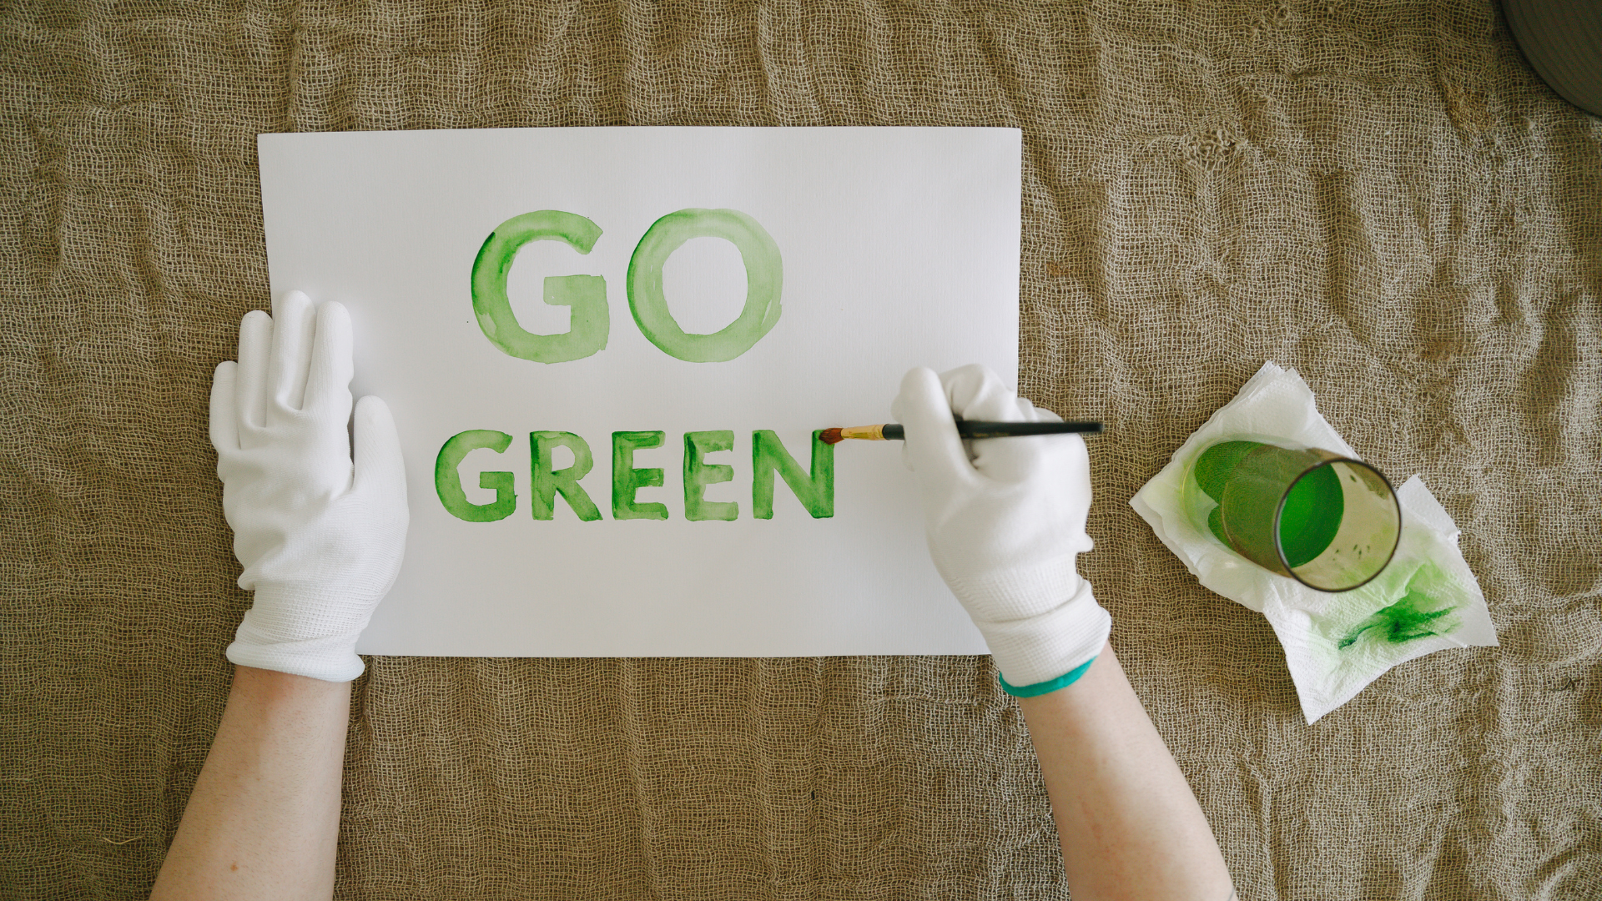
Stap 3: Opvoeding en maniere om ander by die projek te betrek
Notes:
Groepaktiwiteit: Stap 3 (6 min)
In hierdie stap moet julle met verskillende maniere vorendag kom om bewustheid ten opsigte van julle omgewingsgesondheidsprogram onder leerders en personeel te skep. Oorweeg dit om plakkate, sosiale media, saalbyeenkomste of interaktiewe aktiwiteite te gebruik. Dink aan wat mense se aandag sal trek en maak julle boodskap onvergeetlik. Hoe kan julle beide leerders en personeel effektief bereik?
Julle sal nou 5 minute hê om 'n dinkskrum te hou. (V 1.4, Aktiwiteit 1, Les 3 – Groepaktiwiteit)
Nota aan onderwyser: Loop deur die klas om groepbesprekings te fasiliteer.

Slide 7

Stap 4: Implementeer die program
Notes:
Groepaktiwiteit: Stap 4 (6 min)
In hierdie stap moet julle VIER take uiteensit wat nodig is om die program in werking te stel. Spesifiseer vir elke taak 'n sperdatum, die hulpbronne wat julle benodig en wie julle kan help. Dink aan al die betrokke stappe, van die voorbereiding van materiaal tot die organisering van geleenthede. Byvoorbeeld, julle moet dalk plakkate skep, herwinningsdromme opstel of werkswinkels aanbied. Maak seker julle plan is gedetailleerd sodat almal weet wat gedoen moet word en teen wanneer.
Julle sal nou 5 minute hê om met julle implementeringstrategie vorendag te kom. (V 1.5, Aktiwiteit 1, Les 3 – Groepaktiwiteit)
Nota aan onderwyser: Loop deur die klas om groepbesprekings te fasiliteer.

Slide 8
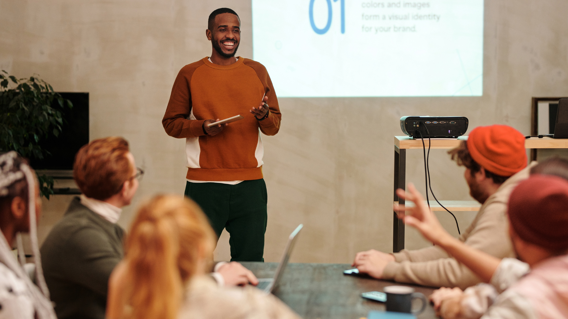
Aanbieding
Notes:
Aanbieding (7 min)
Laat groepe toe om hul omgewingsgesondheidsprogram kortliks aan te bied.
Nota aan onderwyser: Weens tydsbeperkings sal alle groepe moontlik nie die geleentheid kry om hul programme aan te bied nie. U kan in die volgende les vir hierdie aanbiedings tyd afstaan. Indien u leerders toegang tot digitale toestelle het, kan u die leerders vra om hul aanbiedings in hierdie tyd op te neem. Leerders kan dan hierdie video's na 'n leerbestuurstelsel soos Teams of Google Classroom oplaai. Herinnering: As u hierdie aktiwiteit in 'n kompetisie wil omskep waar die wenprogram as 'n graadprojek uitgevoer kan word of vir moontlike implementering in die skool aangebied kan word, sal u 'n geleentheid vir die leerders moet skep om vir die beste program te stem. Dit kan digitaal of persoonlik gedoen word.
Ek is baie beïndruk met julle omgewingsgesondheidsprogramme. Onthou, ons het die reg op 'n gesonde omgewing, maar dit is ook ons verantwoordelikheid om dit te beskerm. Elke klein aksie wat jy neem, kan tot groot veranderinge lei. Hou aan dink oor hoe jy 'n verskil kan maak en kom ons werk saam om 'n gesonder wêreld vir almal te skep!
Deel die Inhoudsopsomming aan die leerders uit voordat hulle die klas verlaat.

